Slide 1
Autostrada A9
Bacau Vestem
Semnalizare
Bacau Onesti St Gheorghes Brasov Fagaras Vestem ( Sibiu )
Version 2 Update 01.08.2016

Slide 2
Bacau Sud E85 x A9
A9
Bacau Sud Vest
Nicolai Bâlsescu
Sud
Vest
E85 A4
Bucuresti
Ploiesti
Pincesti
Aeroportul G.Enescu
Zona Industriala
E85 A4 coming from Suceava – File A4b, panel 83

Slide 3
Directie Bacau Sud Vest
Brasov
Sfântu Gheorghe
Miercurea Ciuc
Onesti
Notes:
Distances à contrôler

Slide 4
Bacau Sud E85 x A9
E85 A4
A9
Suceava
Iasi
Bacau
Bacau Sud Vest
Nicolai Bâlsescu
UA
Sud
Vest
MD
Centru
Aeroportul G.Enescu
Nord
Zona Industriala
E85 A4 coming from Craiova – File A4a, panel 167

Slide 5
Directie Bacau Sud Vest
Brasov
Sfântu Gheorghe
Miercurea Ciuc
Onesti
Notes:
Distances à contrôler

Slide 6
1000 m
14
Bacau
2
Sud

Slide 7
Brasov Bacau Vest
Vest
Bacau Sud
Nicolae Balsescu
500 m
Sud
G.Enescu
2

Slide 8
14
Bacau Sud
Nicolae Balsescu
2
Sud
G.Enescu

Slide 9
Iesire
14

Slide 10
2000 m
13
Bacau
Vest
119
Centru

Slide 11
Brasov Sânduleni
Bacau
1000 m
Vest
Centru
Zona Industriala
119

Slide 12
13
Bacau
Vest
119
Centru
Zona Industriala

Slide 13
Iesire
13

Slide 14
Brasov 168 km
Focsani 121 km
Adjud 77 km
Târgu Ocna 52 km
Onesti 43 km
E574
A9

Slide 15
2000 m
12
Sânduleni
11

Slide 16
Onesti nord
Nord
Sânduleni
Moinesti
Comanesti
1000 m
11
118

Slide 17
12
Sânduleni
Moinesti
Comanesti
11
118

Slide 18
Iesire
12

Slide 19
Brasov 149 km
Focsani 104 km
Adjud 60 km
Târgu Ocna 35 km
Onesti 27 km
E574
A9

Slide 20
2000 m
11
Onesti
Nord
12A
Centru

Slide 21
Onesti Sud
Sud
Onesti
Târgu Ocna
Adjud
Focsani
1000 m
Nord
11
Centru
12A
11A

Slide 22
11
Onesti
Târgu Ocna
Adjud
Focsani
Nord
11
Centru
12A
11A

Slide 23
Iesire
11

Slide 24
Brasov 135 km
Miercurea Ciuc 138 km
Sfântu Gheorghe 110 km
Târgu Secuiesc 75 km
E574
A9

Slide 25
2000 m
10
Onesti sud
11
Sud

Slide 26
Târgu Secuiesc
Onesti Sud
Bogdanesti
1000 m
Sud
11

Slide 27
10
Onesti Sud
Bogdanesti
Sud
11

Slide 28
Iesire
10

Slide 29
Brasov 121 km
Miercurea Ciuc 124 km
Sfântu Gheorghe 96 km
Târgu Secuiesc 61 km
E574
A9

Slide 30
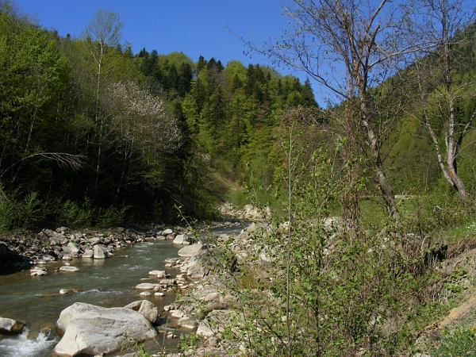
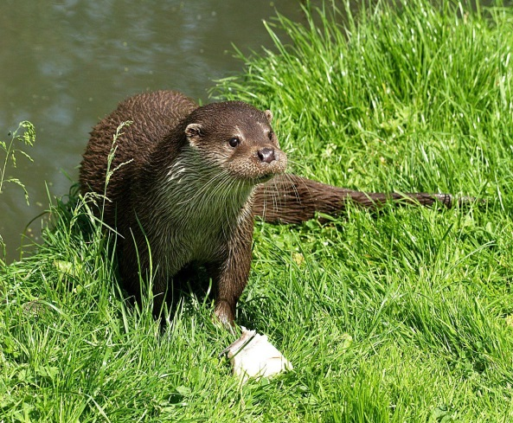
Parcul Natural Putna Vrancea

Slide 31
2000 m
9
Târgu Secuiesc
2D

Slide 32
Sfântu Gheorghe
Târgu Sacuiesc
Focsani
Tecuci
1000 m
Parcul Natural Putna Vrancea
2D
M

Slide 33
9
Târgu Sacuiesc
Focsani
Tecuci
2D
M
Parcul Natural Putna Vrancea

Slide 34
Iesire
9

Slide 35
Brasov 60 km
E574 x E60 67 km
Sfântu Gheorhe 35 km
E574
A9

Slide 36
2000 m
8
Sfântu Gheorghe
13E
E578

Slide 37
Chichis
Sfântu Gheorghe
Covasna
Feldioara
1000 m
M
13E

Slide 38
8
Sfântu Gheorghe
Covasna
Feldioara
13E
M

Slide 39
Iesire
8

Slide 40
Brasov 35 km
E574 x E60 42 km
E574
A9

Slide 41
2000 m
7
Chichis
11

Slide 42
Brasov est
Est
Chichis
1000 m
11

Slide 43
7
Chichis
11

Slide 44
Iesire
7

Slide 45
Brasov 22 km
E574 x E60 29 km
E574
A9

Slide 46
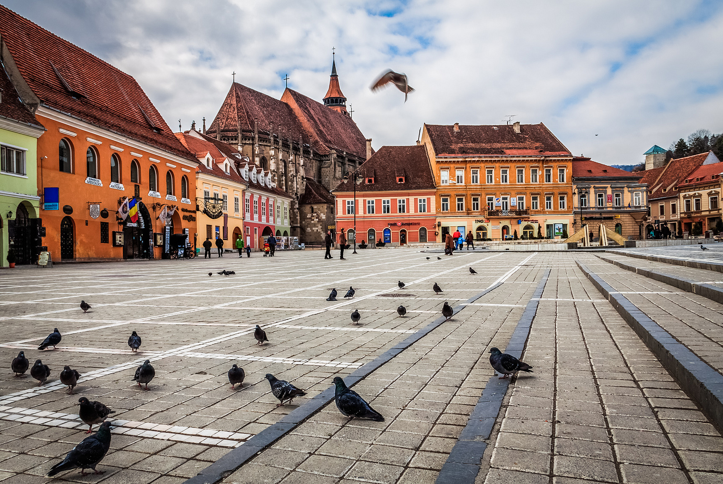
Brasov

Slide 47
2000 m
6
Brasov
Est
103C
Centru

Slide 48
Brasov Nord
Nord
Brasov Est Centru
Harman
San Petru
Intorsura Buzaului
1000 m
103C
Est
Centru
Gara de Triaj
11
103
10

Slide 49
6
Brasov Est Centru
Harman
San Petru
Intorsura Buzaului
103C
Est
Centru
Gara de Triaj
11
103
10

Slide 50
Iesire
6

Slide 51
E574 x E60 7 km
E574
A9

Slide 52
2000 m
5
Brasov
Nord
103C
Centru

Slide 53
Brasov Vest E574 x E60 A3 x A9
Brasov
Feldioara
1000 m
Nord
Centru
13

Slide 54
5
Brasov
Feldioara
Nord
103C
Centru
13

Slide 55
Iesire
5

Slide 56
E60 x E574
A3 x A9
Ghimbav
3000 m
20

Slide 57
E60 A3
E60 E68 A3 A9
Bucuresti
Brasov
2000 m
Cluj Napoca
Sibiu
Fagaras
2000 m
Vest
Centru
Sud

Slide 58
Directie Bucuresti
Ploiesti
Pitesti
Buzaû
Galati
Turnu Severin
BG
Notes:
Distances à contrôler

Slide 59
Directii Sibiu Cluj Napoca
Oradea
Satu Mare
Târgu Mures
Arad
Timisoara
H
UA
H
SRB
Notes:
Distances à contrôler

Slide 60
E60 A3
E60 E68 A3 A9
Bucuresti
Brasov
1000 m
Cluj Napoca
Sibiu
Fagaras
1000 m
Vest
Centru
Sud

Slide 61
E60 x E574
A3 x A9
Ghimbav
20

Slide 62
E60 A3
E60 E68 A3 A9
Bucuresti
Brasov
Cluj Napoca
Sibiu
Fagaras
Vest
Centru
Sud

Slide 63
Targu Mures 177 km
Sighisoara 122 km
Sibiu 134 km
Fagaras 59 km
E60 x E68 51 km
E60
E68
A3
A9

Slide 64
Iesire
21
RESERVE 2

Slide 65
Iesire
22
RESERVE 3

Slide 66
E60 x E68
A3 x A9
Fagaras
3000 m
23

Slide 67
E68 A9
E60 A3
Sibiu
Fagaras Sud
2000 m
Cluj Napoca
Targu Mures
Fagaras
2000 m
Sud
Zona industrialâ
Est
Centru

Slide 68
Directie Cluj Napoca
Debrecen
Oradea
Satu Mare
Baia Mare
Sighisoara
H
Notes:
Distances à contrôler

Slide 69
Directie Sibiu
Szeged
Arad
Timisoara
Turnu Severin
Pitesti
H
SRB
BG
Notes:
Distances à contrôler

Slide 70
E68 A9
E60 A3
Sibiu
Fagaras Sud
1000 m
Cluj Napoca
Targu Mures
Fagaras
1000 m
Sud
Zona industrialâ
Est
Centru

Slide 71
E60 x E68
A3 x A9
Fagaras
23

Slide 72
E68 A9
E60 A3
Sibiu
Fagaras Sud
Cluj Napoca
Targu Mures
Fagaras
Sud
Zona industrialâ
Est
Centru

Slide 73
Râmnicu Vâlcea 146 km
Sebes 138 km
Medias 82 km
Sibiu 78 km
E81 x E68 59 km
E68
A9

Slide 74
2000 m
4
Fagaras sud
104B
Sud

Slide 75
Sâmbata de Jos
Fagaras
1000 m
Sud
104B
Centru
Zona industrialâ

Slide 76
4
Fagaras
Sud
104B
Centru
Zona industrialâ

Slide 77
Iesire
4

Slide 78
Alba Iulia 155 km
Râmnicu Vâlcea 140 km
Sebes 132 km
Sibiu 72 km
E81 x E68 53 km
E68
A9

Slide 79
2000 m
3
Sâmbata de Jos
105B

Slide 80
Cârtisoara
Sâmbata de Jos
1000 m
105B

Slide 81
3
Sâmbata de Jos
105B

Slide 82
Iesire
3

Slide 83
Alba Iulia 140 km
Râmnicu Vâlcea 125 km
Sebes 117 km
Sibiu 57 km
E81 x E68 38 km
E68
A9

Slide 84
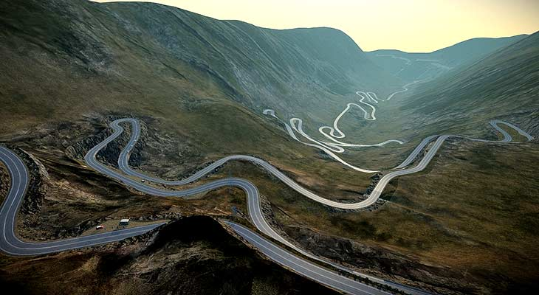
Transfagaran

Slide 85
2000 m
2
Cârtisoara
7C

Slide 86
Avrig
Cârtisoara
1000 m
Transfagaran
7C

Slide 87
2
Cârtisoara
7C
Transfagaran

Slide 88
Iesire
2

Slide 89
Alba Iulia 121 km
Râmnicu Vâlcea 113 km
Sebes 104 km
Sibiu 45 km
E81 x E68 27 km
E68
A9

Slide 90
2000 m
1
Avrig
105G

Slide 91
Vestem E81 x E68
Avrig
1000 m
105G

Slide 92
1
Avrig
105G

Slide 93
Iesire
1

Slide 94
Alba Iulia 105 km
Râmnicu Vâlcea 94 km
Sebes 89 km
Sibiu 34 km
E81 x E68 13 km
E68
A9

Slide 95
E81 x E68
A1 x A9
Vestem
3000 m
24

Slide 96
E81 A1
E81 A1
Bucuresti
Pitesti
Râmnicu Vâlcea
Talmaciu
2000 m
Arad Timisoara
Târgu Mures
Cluj Napoca
Sibiu Sud
2000 m
Sud

Slide 97
E81 A1
E81 A1
Bucuresti
Pitesti
Râmnicu Vâlcea
Talmaciu
1000 m
Arad Timisoara
Târgu Mures
Cluj Napoca
Sibiu Sud
1000 m
Sud

Slide 98
E81 x E68
A1 x A9
Vestem
24

Slide 99
E81 A1
E81 A1
Bucuresti
Pitesti
Râmnicu Vâlcea
Talmaciu
Arad Timisoara
Târgu Mures
Cluj Napoca
Sibiu Sud
Sud

Slide 100
Sources
Bacau : https://www.google.ch/search?q=bacau&client=firefox-b&tbm=isch&tbo=u&source=univ&sa=X&ved=0ahUKEwik1bS26c_OAhXEVBQKHWgvA3IQsAQIHQ&biw=1920&bih=932
Parcul national Putna Vrancea : https://www.google.ch/search?q=parcul+natural+putna+vrancea&client=firefox-b&tbm=isch&tbo=u&source=univ&sa=X&ved=0ahUKEwirvNfGt9fOAhULwBQKHcBLAW0QsAQIHQ&biw=1920&bih=932
Brasov : https://www.google.ch/search?q=brasov&client=firefox-b&tbm=isch&tbo=u&source=univ&sa=X&ved=0ahUKEwiSldK2t9fOAhVESBQKHSISCNcQsAQIMQ&biw=1920&bih=932
Transfagaran : https://www.google.ch/search?q=transfagaran&client=firefox-b&tbm=isch&tbo=u&source=univ&sa=X&ved=0ahUKEwid1Ourt9fOAhVIvxQKHeG7CLgQsAQIHQ&biw=1920&bih=932

Slide 101
Errata 1
Aux designers de réaliser des panneaux rationnels, efficients, lisibles, aérés, esthétiques,
aux contours et liserés standardisés, adéquats et fonctionnels.

